Slide 1
과목_학년학기_단원 | suh_h_0301_05
차시명 | 12 재밌게 놀이를 해요(꿀벌이 꿀을 딴 꽃에 색칠하기)
파일명 | suh_h_0301_05_0012
검토 | 담당
수학팀 | 박종민
문서 HISTORY
번호 | 버전 | 문서 작성일 | 내용 비고 | 작성자 (내선번호) | 검토자
1 | V 1.0 | 2022.02.06 | 문서 발생 | 노유림
2 | V 1.0 | 2022.02.24 | 1차 검수 |  | 박종민
3 | V 2.0 | 2022.03.04 | 2차 검수 |  | 김예림
4
5
6
7
8
9
10
11

Slide 2
학습 단계 | 자료명 |  | 프레임 수 | 교과서 정보 | 파일명 | 자료 형태
도입 | 학습 목표 | 이번 시간에 배울 내용 | 1 |  | suh_h_0301_05_0012_101_1.html | Html5
전개 | 창의 놀이터 | [활동 1] 꿀벌이 꿀을 딴 꽃에 색칠하기 | 1 | 수학 118~119쪽 | suh_h_0301_05_0012_201_1.html | Html5
정리 | 차시 예고 | 다음 시간에 배울 내용 | 1 |  | suh_h_0301_05_0012_301_1.html | Html5
총 프레임 수 |  |  | 3

Slide 3
3-1
5. 길이와 시간
suh_h_0301_05_0012_101_1
12 재밌게 놀이를 해요 (꿀벌이 꿀을 딴 꽃에 색칠하기)
Θ Description & Function
#1
[이번 시간에 배울 내용]
1
이번 시간에는 무엇을 배울까요?
길이를 단위 하나 또는 두 개 이상을 사용하여 표현할 수 있습니다.
몇 분 몇 초를 몇 초로 나타내거나 몇 초를 몇 분 몇 초로 나타낼 수 있습니다.

Slide 4







3-1
5. 길이와 시간
suh_h_0301_05_0012_201_1
12 재밌게 놀이를 해요 (꿀벌이 꿀을 딴 꽃에 색칠하기)
Θ Description & Function
꿀통에는 꿀벌이 꿀을 딴 꽃의 색깔과 꽃까지 떨어진 거리 또는 꽃까지 가는 데 걸리는 시간이 적혀 있어요. 꿀벌들이 각각 어떤 꽃에서 꿀을 딴 것인지 찾아 오른쪽 꽃에 알맞게 색칠해 보세요.
풀팝업 화면 (6번 슬라이드)
이너 버튼(페이지 2개)
방법
물음 1
물음 2
#1
놀이 방법
그림을 보고 꿀통에 적힌 내용을 확인해 보세요.
꿀통에 적힌 ‘꽃까지 떨어진 거리’를 몇 km 몇 m 또는 몇 m로 나타내 보세요.
#2

Slide 5




3-1
5. 길이와 시간
suh_h_0301_05_0012_201_1
12 재밌게 놀이를 해요 (꿀벌이 꿀을 딴 꽃에 색칠하기)
Θ Description & Function
꿀통에는 꿀벌이 꿀을 딴 꽃의 색깔과 꽃까지 떨어진 거리 또는 꽃까지 가는 데 걸리는 시간이 적혀 있어요. 꿀벌들이 각각 어떤 꽃에서 꿀을 딴 것인지 찾아 오른쪽 꽃에 알맞게 색칠해 보세요.
방법
물음 1
물음 2
놀이 방법
꿀통에 적힌 ‘가는 데 걸리는 시간’을 몇 분 몇 초 또는 몇 초로 나타내 보세요.
꿀통에 적힌 길이와 시간이 나타내는 꽃을 오른쪽에서 찾아 꽃의 색깔을 알아보세요.

Slide 6

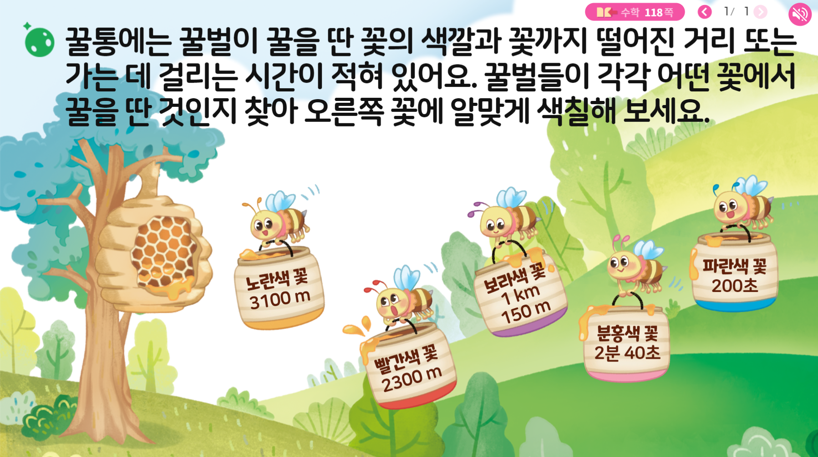
3-1
5. 길이와 시간
suh_h_0301_05_0012_201_1
12 재밌게 놀이를 해요 (꿀벌이 꿀을 딴 꽃에 색칠하기)
Θ Description & Function
Θ Description & Function
<확대 버튼 클릭 시 나타나는 화면>
전자저작물과 동일하게 나타남. 한대희 3-1 지도서\app\resource\contents\lesson05\ops\5\5_9_01.html
#1

Slide 7


3-1
5. 길이와 시간
suh_h_0301_05_0012_201_1
12 재밌게 놀이를 해요 (꿀벌이 꿀을 딴 꽃에 색칠하기)
Θ Description & Function
꿀통에는 꿀벌이 꿀을 딴 꽃의 색깔과 꽃까지 떨어진 거리 또는 꽃까지 가는 데 걸리는 시간이 적혀 있어요. 꿀벌들이 각각 어떤 꽃에서 꿀을 딴 것인지 찾아 오른쪽 꽃에 알맞게 색칠해 보세요.
답 칸 클릭하면 답 나타남. 정답 확인 버튼은 정답 가리기로 토글 됨.
방법
물음 1
물음 2
꿀통에 적힌 ‘꽃까지 떨어진 거리’를 몇 km 몇 m 또는 몇 m로 나타내 보세요.
3
100
3100 m = km m
1150
1 km 150 m = m
2
300
2300 m = km m
#1

Slide 8

3-1
5. 길이와 시간
suh_h_0301_05_0012_201_1
12 재밌게 놀이를 해요 (꿀벌이 꿀을 딴 꽃에 색칠하기)
Θ Description & Function
꿀통에는 꿀벌이 꿀을 딴 꽃의 색깔과 꽃까지 떨어진 거리 또는 꽃까지 가는 데 걸리는 시간이 적혀 있어요. 꿀벌들이 각각 어떤 꽃에서 꿀을 딴 것인지 찾아 오른쪽 꽃에 알맞게 색칠해 보세요.
답 칸 클릭하면 답 나타남. 정답 확인 버튼은 정답 가리기로 토글 됨.
‘놀이 더 보기’ 클릭 시 다음 슬라이드 나타남.
방법
물음 1
물음 2
꿀통에 적힌 ‘가는 데 걸리는 시간’을 몇 분 몇 초 또는 몇 초로 나타내 보세요.
3
20
200초 = 분 초
160
2분 40초 = 초
#2
#1
놀이 더 보기

Slide 9

3-1
5. 길이와 시간
suh_h_0301_05_0012_201_1
12 재밌게 놀이를 해요 (꿀벌이 꿀을 딴 꽃에 색칠하기)
놀이 더 보기 :
수학 운동회 놀이
Θ Description & Function
< ‘놀이 더 보기’ 버튼 클릭 시 나타나는 화면>
이너 버튼(페이지 2개)
인원
모둠 활동(4명)
준비물
리본, 가위, 자
놀이 방법
짝과 함께 한 팀이 됩니다.
교사가 길이를 제시합니다.
어림하는 데 이용할 자신의 몸 일부분을 정하면 그 길이를 선생님이 자로 재어 알려 줍니다.
#1

Slide 10


3-1
5. 길이와 시간
suh_h_0301_05_0012_201_1
12 재밌게 놀이를 해요 (꿀벌이 꿀을 딴 꽃에 색칠하기)
놀이 더 보기 :
수학 운동회 놀이
Θ Description & Function
< ‘놀이 더 보기’ 버튼 클릭 시 나타나는 화면>
놀이 방법
몸 일부분의 길이를 이용하여 교사가 제시한 길이를 어림합니다.
주어진 길이만큼 리본을 자릅니다
자른 리본의 길이와 주어진 길이의 차가 가장 작은 팀이 이깁니다.

Slide 11


3-1
5. 길이와 시간
suh_h_0301_05_0012_301_1
12 재밌게 놀이를 해요 (꿀벌이 꿀을 딴 꽃에 색칠하기)
Θ Description & Function
#1
[다음 시간에 배울 내용]
1
다음 시간에는 무엇을 배울까요?
6. 분수와 소수
120~121쪽
82~83쪽

